Slide 1
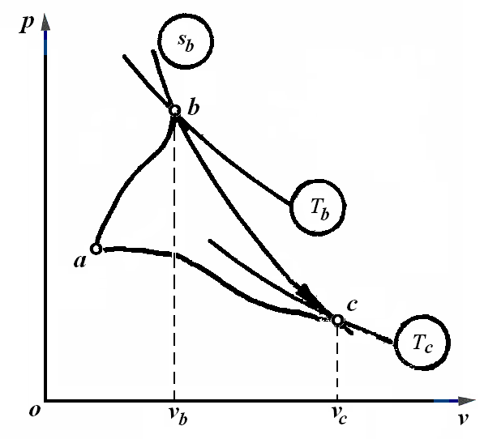
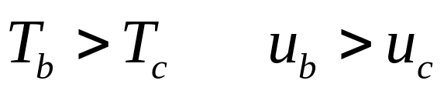
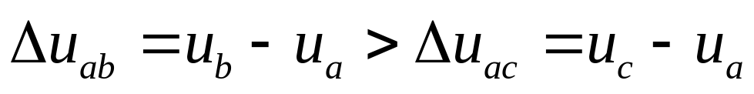
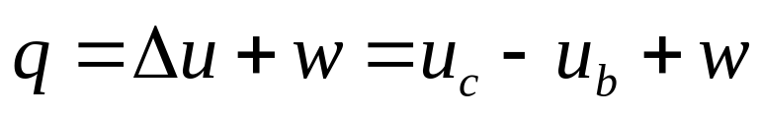
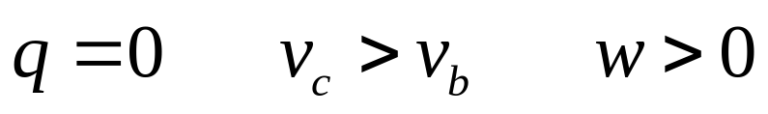
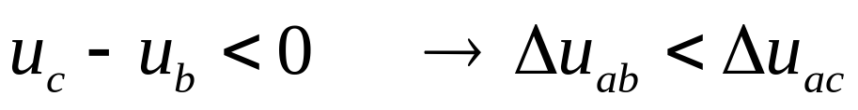
A9101332
如图，某种理想气体有两任意过程a-b和a-c，若b，c 在同一可逆绝热线上，试问：Δu_{ab}和Δu_{ac}哪个大？
解：
方法一
过b、c分别作等温线
方法二
考虑过程b →c

